Slide 1
บรรจุภัณฑ์จากวัสดุธรรมชาติ
วัสดุธรรมชาติชนิดใดบ้างสามารถ
นำมาทำเป็นบรรจุภัณฑ์ได้
ใบตอง
ใบตาล
ทางมะพร้าว
ใบเตย
ไม้ไผ่

Slide 2
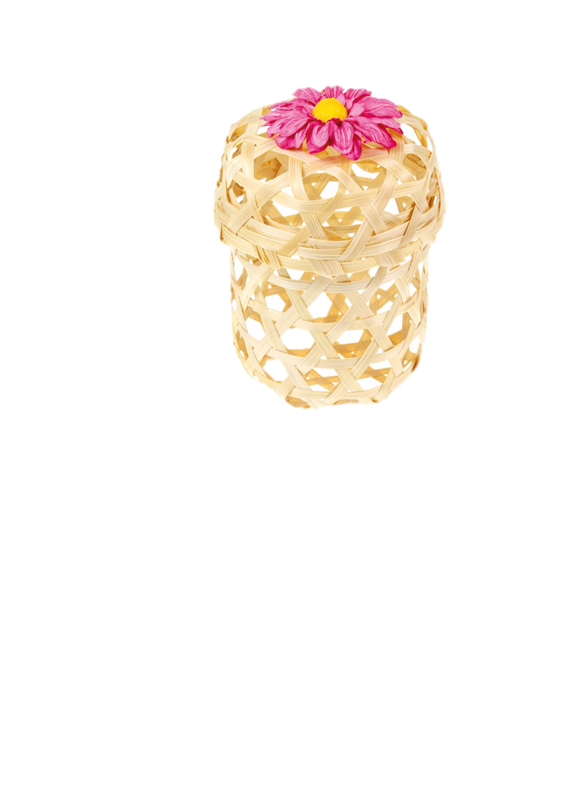
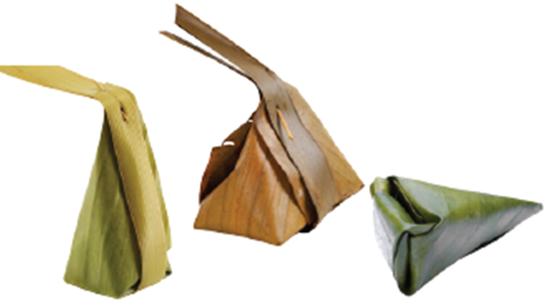
วัสดุธรรมชาติชนิดดังกล่าวทำเป็นบรรจุภัณฑ์อะไรได้บ้าง
ใบตอง นำมาใช้ห่อขนม
ไม้ไผ่ นำมาทำเป็นชะลอม
Notes:
ครูตั้งคำถามวัสดุธรรมชาติชนิดดังกล่าวทำเป็นบรรจุภัณฑ์อะไรได้บ้าง

Slide 3
บรรจุภัณฑ์จากวัสดุธรรมชาติ
บรรจุภัณฑ์จากวัสดุธรรมชาติ เป็นบรรจุภัณฑ์
ที่ออกแบบและประดิษฐ์มาเพื่อวัตถุประสงค์
ในการอนุรักษ์สิ่งแวดล้อม โดยช่วยลดปริมาณขยะ และย่อยสลายได้ตามธรรมชาติ
การนำใบตองมาทำเป็นบรรจุภัณฑ์
Notes:
นักเรียนศึกษาและรวบรวมข้อมูลเกี่ยวกับบรรจุภัณฑ์

Slide 4
นักเรียนยกตัวอย่างบรรจุภัณฑ์จากวัสดุธรรมชาติที่เคยเห็น
หรือรู้จักมาให้มากที่สุด เขียนเป็นแผนภาพความคิด

Slide 5
ตัวอย่างแผนภาพความคิด
ถุงกระดาษ
ถุงผ้าไหม
กล่องไม้
บรรจุภัณฑ์จากวัสดุธรรมชาติ
ลัง
ชะลอม
กล่องสานด้วยหวาย

Slide 6
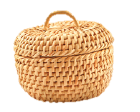
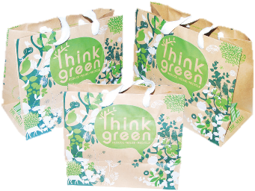
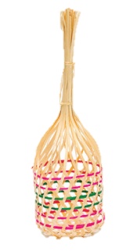
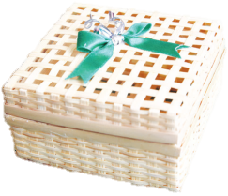
๑.๑ วัสดุธรรมชาติประเภทเส้นใย
เช่น กล้วย หวาย เตยปาหนัน กก กระจูด ผักตบชวา หญ้าแฝก หญ้าสามเหลี่ยม เถาวัลย์ ย่านลิเภา ปอสา ป่านศรนารายณ์
วัสดุที่ใช้
ทำบรรจุภัณฑ์
จากวัสดุธรรมชาติ
๑.๒ วัสดุธรรมชาติที่แปรรูปเป็นแผ่นและรูปทรงต่าง ๆ
กระดาษแปรรูปมาจากเยื่อไม้ ไม้ยูคาลิปตัส หรือต้นสา
นำมาประดิษฐ์เป็นบรรจุภัณฑ์ประเภทถุงกระดาษ กระป๋องกระดาษ กล่องกระดาษ
๑.๓ วัสดุธรรมชาติประเภทไม้
วัสดุประเภทไม้ส่วนใหญ่นิยมนำมาทำบรรจุภัณฑ์
เพื่อการขนส่ง เช่น กล่องใส่ขนมอบ เครื่องดื่มหมักบ่มชนิดต่าง ๆ เครื่องปั้นดินเผา แก้ว

Slide 7
นักเรียนร่วมกันจัดจำแนกบรรจุภัณฑ์ ที่ยกตัวอย่างลงในตารางประเภท วัสดุธรรมชาติที่ใช้สร้างบรรจุภัณฑ์ ดังกล่าวให้ถูกต้อง
Notes:
จากข้อมูลในแผนผังความคิด

Slide 8
ถุงกระดาษ
กล่องสานด้วยหวาย
ถุงผ้าไหม
กล่องไม้
ลัง
ชะลอม
ประเภทวัสดุธรรมชาติที่ใช้สร้างบรรจุภัณฑ์ | รายการบรรจุภัณฑ์
วัสดุธรรมชาติประเภทเส้นใย | กล่องสานด้วยหวาย ถุงผ้าไหม
วัสดุธรรมชาติที่แปรรูปเป็นแผ่นและรูปทรงต่าง ๆ | ถุงกระดาษ ลัง
วัสดุธรรมชาติประเภทไม้ | กล่องไม้ ชะลอม
Notes:
จากข้อมูลในแผนผังความคิด

Slide 9
นักเรียนร่วมกันเปรียบเทียบข้อดีและข้อเสียในการนำวัสดุธรรมชาติมาใช้ทำบรรจุภัณฑ์ชนิดต่าง ๆ
เขียนเป็นแผนภาพความคิด

Slide 10
ตัวอย่างแผนภาพความคิด
ข้อดี
ช่วยลดปริมาณขยะและย่อยสลายได้ตามธรรมชาติ
การนำวัสดุธรรมชาติมาใช้ทำบรรจุภัณฑ์ชนิดต่าง ๆ
ข้อเสีย
หากนำมาใช้จำนวนมากทรัพยากรธรรมชาติก็จะลดลง

Slide 11
เมื่อต้องการออกแบบบรรจุภัณฑ์จากวัสดุธรรมชาติ
นักเรียนต้องคำนึงถึงสิ่งใด
เป็นสำคัญ
ความมีเอกลักษณ์โดดเด่นสะดุดตา
และมีความหมาย มีความสะดวกต่อการ ใช้งาน แข็งแรงทนทาน และมีความ เป็นมิตรต่อสิ่งแวดล้อม

Slide 12
เพราะเหตุใดข้อคำนึงดังกล่าว จึงเป็นสิ่งสำคัญในการออกแบบผลิตภัณฑ์
เพราะจะทำให้บรรจุภัณฑ์มีความ แปลกใหม่ คงทน สวยงาม เป็นที่สะดุดตาต่อผู้บริโภค และช่วยรักษาสิ่งแวดล้อม

Slide 13
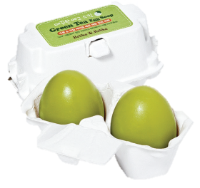
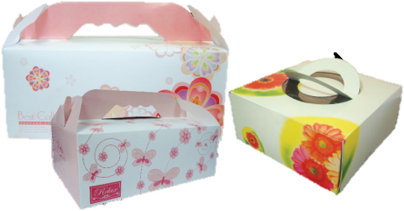
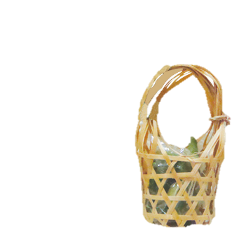
๑. บรรจุภัณฑ์ควรมีเอกลักษณ์โดดเด่นสะดุดตาและ
สื่อความหมายได้ โดยการใช้ความคิดสร้างสรรค์ ความรู้ทางด้านศิลปะเกี่ยวกับสี รูปทรง ความสมดุล ผิวสัมผัส และขนาดของภาพ หรือตัวอักษรมาประยุกต์ใช้ร่วมกัน
๒. บรรจุภัณฑ์ควรสะดวกต่อการใช้งานและแข็งแรงทนทาน โดยโครงสร้างของบรรจุภัณฑ์
ต้องสมส่วน มีรูปทรงกะทัดรัด สะดวกต่อการขนส่ง ทนทานต่อแรงกระแทก
การออกแบบ
บรรจุภัณฑ์
จากวัสดุธรรมชาติ
๓. บรรจุภัณฑ์ควรเป็นมิตรต่อสิ่งแวดล้อม
ย่อยสลายได้ง่าย ทำลายได้ง่าย ไม่ก่อให้เกิดปัญหาขยะมูลฝอยและไม่ก่อให้เกิดมลพิษ

Slide 14
นักเรียนร่วมกันวิเคราะห์ข้อดีของบรรจุภัณฑ์ที่มีเอกลักษณ์โดดเด่น สื่อความหมายได้ บรรจุภัณฑ์ที่สะดวกต่อการ ใช้งาน แข็งแรงทนทาน และบรรจุภัณฑ์ที่เป็นมิตรต่อสิ่งแวดล้อม เขียนเป็นแผนภาพความคิด

Slide 15
ตัวอย่างแผนภาพความคิด
มีเอกลักษณ์โดดเด่น
สื่อความหมายได้
เป็นที่สนใจของผู้บริโภค
ทำให้สินค้าขายดี
การออกแบบ
บรรจุภัณฑ์
ใช้งานได้นาน
ช่วยลดภาวะโลกร้อน
สะดวกต่อการใช้งาน แข็งแรง ทนทาน
เป็นมิตรต่อ
สิ่งแวดล้อม
สะดวกสบายต่อการขนส่ง
ช่วยลดจำนวนขยะ

Slide 16
นักเรียนจับคู่ภาพผลิตภัณฑ์กับบรรจุภัณฑ์ให้ถูกต้อง

Slide 17
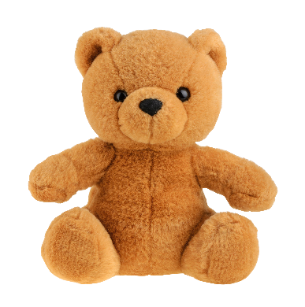
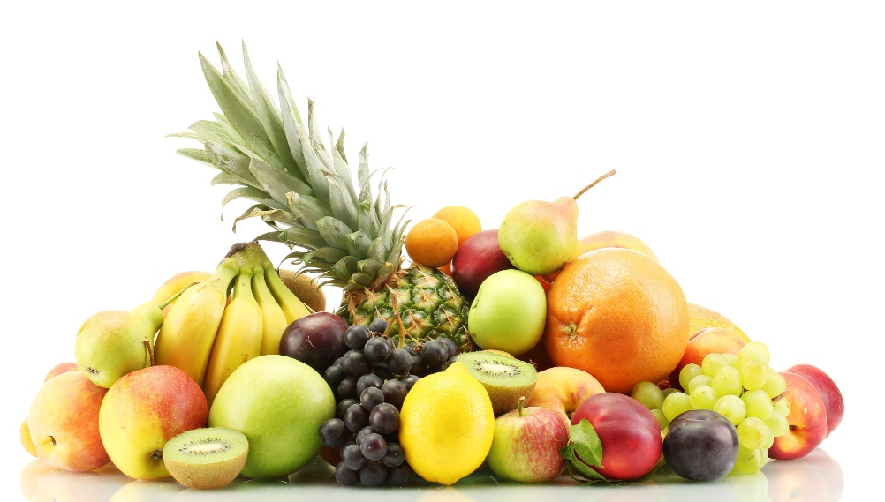
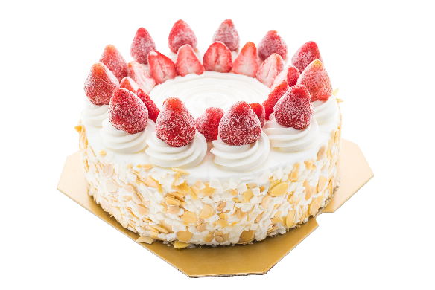
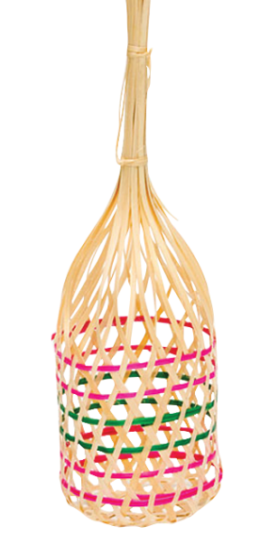
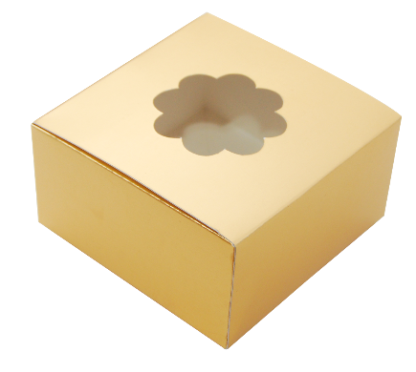
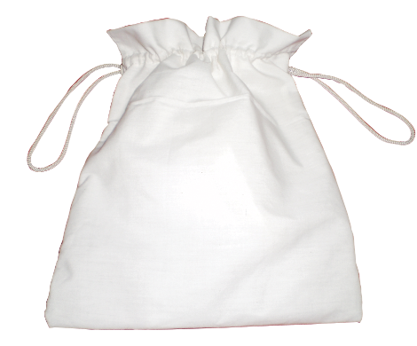
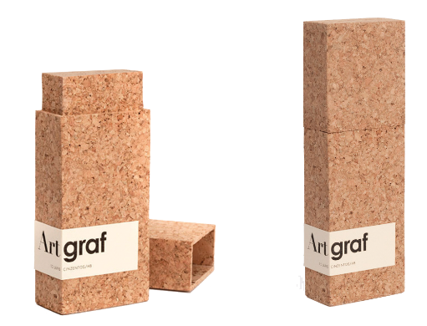
ผลิตภัณฑ์
ภาพที่ ๑
ภาพที่ ๒
ภาพที่ ๓
ภาพที่ ๔
บรรจุภัณฑ์
ภาพที่ ๑
ภาพที่ ๒
ภาพที่ ๓
ภาพที่ ๔
Notes:
ครูใช้คำถามเพื่อจับคู่ภาพต่าง ๆ

Slide 18
สรุปความคิดรวบยอด
วัสดุที่ใช้ทำบรรจุภัณฑ์จากวัสดุธรรมชาติ ในประเทศไทยมีวัสดุธรรมชาติหลากหลายชนิดที่สามารถนำมาใช้ประดิษฐ์เป็นบรรจุภัณฑ์ ใช้ห่อหุ้มหรือบรรจุสินค้าและผลิตภัณฑ์ต่าง ๆ แทนการใช้พลาสติกที่ย่อยสลายได้ยาก อีกทั้งยังเป็นการช่วยลดภาวะโลกร้อน ประหยัดค่าใช้จ่าย
การออกแบบบรรจุภัณฑ์จากวัสดุธรรมชาติ การออกแบบบรรจุภัณฑ์จากวัสดุธรรมชาติควรออกแบบให้มีเอกลักษณ์โดดเด่นสะดุดตาและสื่อความหมายได้ มีความสะดวกต่อการใช้งาน แข็งแรงทนทาน และควรเป็นมิตรต่อสิ่งแวดล้อม

